Slide 1
Исследовательская работа
ПЫЛЬ
Выполнила:
Васильева Кира
Ученица 2 «Б» класса
МОБУ СОШ № 9
им. М.И. Кершенгольца.
Руководитель: Миронова А.Г.

Slide 2
Актуальность моей темы в том, что на здоровье человека очень влияет загрязнение атмосферы воздуха.

Slide 3
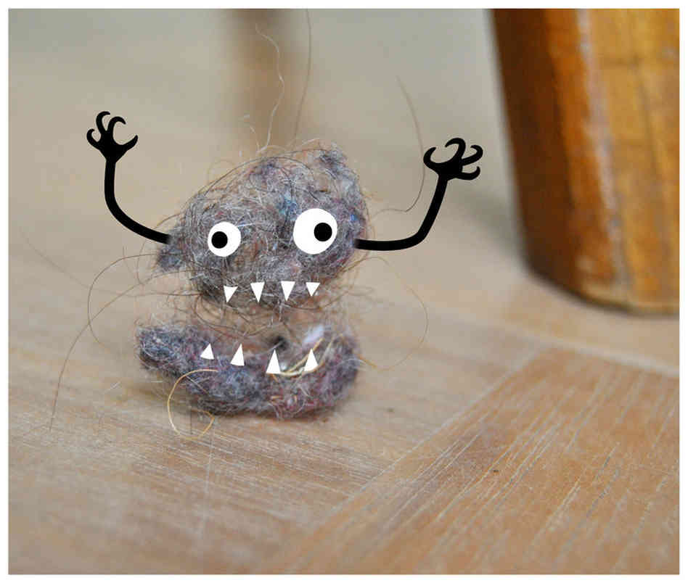
Гипотеза: пыль опасна для здоровья человека.
Цели: определить, от чего зависит уровень запылённости квартиры.
Задачи: узнать, что такое пыль, какую опасность представляет пыль; как с ней бороться.
Объект исследования: экологическое пространство моей комнаты.
Предмет исследования: степень запылённости комнаты.

Slide 4
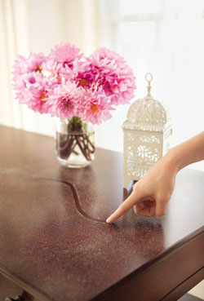
Методы исследования:
1. Работа с литературой;
2. Работа в сети Интернет;
3. Исследование запыленности дома.
Практические методы:
Наблюдение и сравнение;
Анкетирование учащихся.

Slide 5
Пыль —это мелкие твёрдые частицы органического или минерального происхождения.
Под действием влаги пыль обычно превращается в грязь.

Slide 6
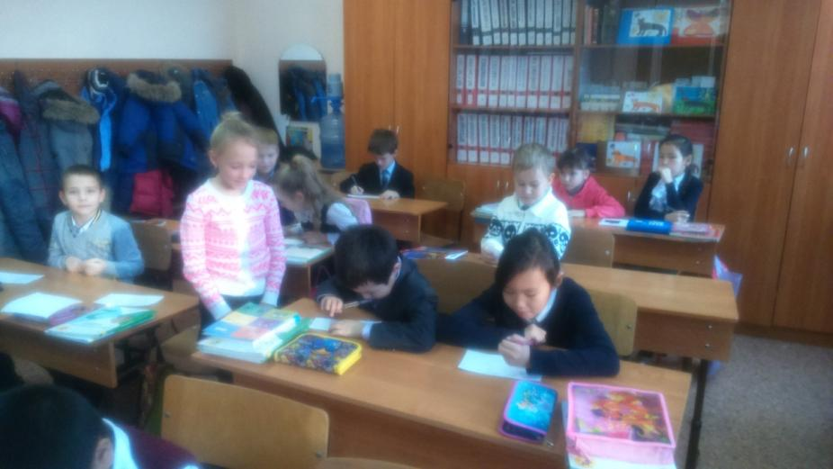
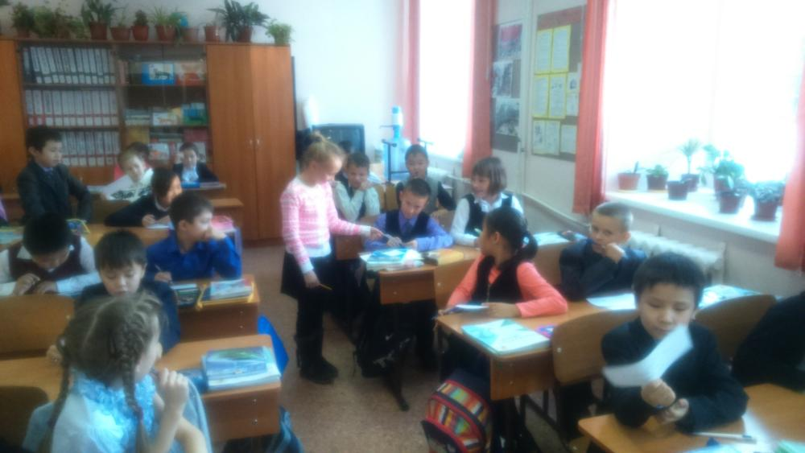

Slide 7
Я опросила 30 человек ,обратившись к ним с вопросами : 1.Часто ли вы чихаете при уборке квартиры?

Slide 8
2.Сколько раз в день вы делаете дома влажную уборку?

Slide 9
3.Используете ли вы при влажной уборке специальные моющие средства

Slide 10
4.Сколько раз в месяц вы проводите дома генеральную уборку

Slide 11
5.Как вы считаете, влияет ли пыль на ваш организм?

Slide 12
6.Если «да», то каким образом?

Slide 13
ВЫВОД
Многие дети не знают о вреде пыли и как с ней бороться .

Slide 14
РЕКОМЕНДАЦИИ
Необходимо убрать меховые шкуры, ковры.
Шторы заменить на вертикальные жалюзи или занавески из легко стирающейся ткани.
Мебель с тканевой обивкой заменить на кожаную, пластиковую или деревянную.
Детям не следует брать мягкие игрушки в постель.
Не пускать домашних животных в спальню и в постель, даже если на них аллергии нет.
В день 1-2 раза проводить влажную уборку.

Slide 15
Спасибо за внимание !

